Slide 1
Lattiateippaukset & lapsen motoriset perustaidot
Emilia Ketvell & Sikke Korhonen

Slide 2
Motoriset perustaidot

Slide 3
Tasapainotaidot
Tasapainotaidot ja kehonhallinta ovat kaiken liikkumisen perusta
Staattinen tasapaino
Kehittyy ensin
kierrot, koukistukset, ojennukset ja kääntymiset sekä pystyasennon taidot kuten seisominen kahdella ja yhdellä jalalla
Dynaaminen tasapaino
Edellytys kaikelle liikkumiselle
nouseminen, laskeutuminen, pysähtyminen ja väistäminen.
Vaikuttavat tekijät
Näkö
tietoa ympäristöstämme sekä kehon ja kehon osien asennoista suhteessa ympäristöön
4-6 –vuotiaaksi asti näköaisti on asennonhallinnassa merkittävin tekijä
Tuntoaisti
Tasapainoelin
Tukipinta
Ympäristötekijät
Tuki- ja liikuntaelimistö
Ennakoivat tekijät
Koordinaatio
Silmä- pää- stabilointi

Slide 4
Tasapainotaitojen harjoittelu
1-2 vuotias
Seisominen
Kieriminen
3-5 vuotias
yhdellä jalalla seisominen
Kieriminen
Kuperkeikka
6-8 vuotias
Kuperkeikka
Tasapainoilu viivalla/puomilla
Väistäminen

Slide 5
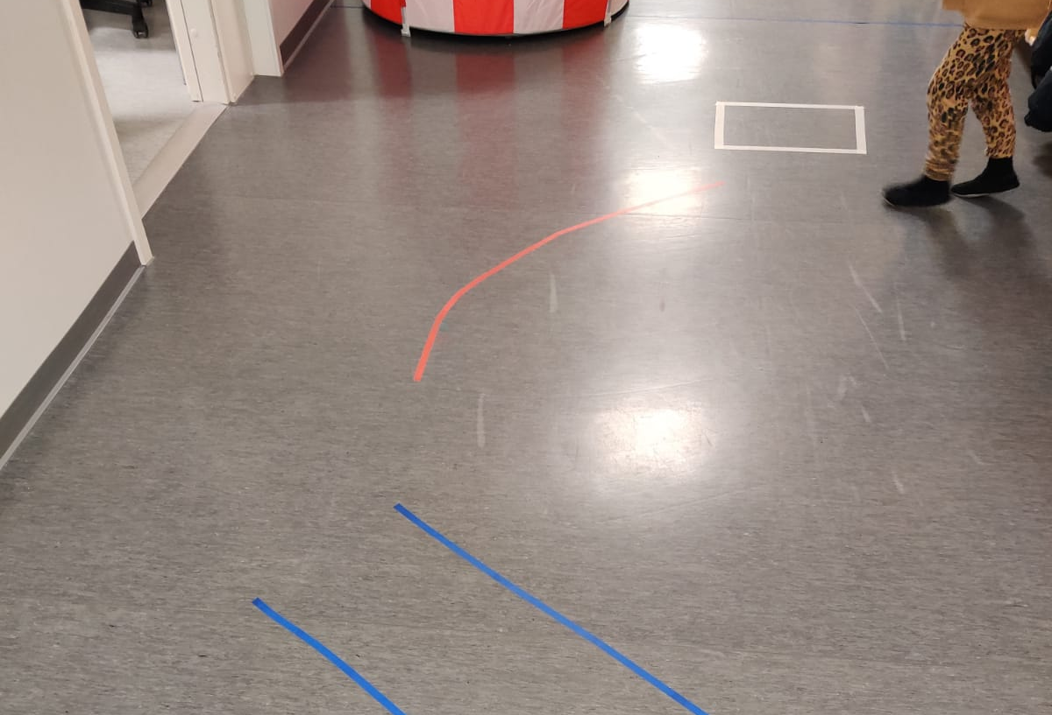
Tasapainotaidot ja lattiateippaukset

Slide 6
Liikkumistaidot
Liikkumistaitoja ovat taidot, joilla liikutaan paikasta toiseen
Esimerkiksi ryömiminen, kieriminen, konttaaminen, kiipeäminen, kävely, juokseminen, hyppiminen ja laukkaaminen
Liikkumistaidot ovat samanlaisena toistuvia peräkkäisiä suorituksia.
kehittää myös rytmin hahmottamista.
Liikkumistaitojen harjoittelun yhteydessä lapsi kohtaa myös ympäröivän tilan hahmottamisen.
Siksi liikkumistaitojen harjoittelu on hyvä keino näkö-, lihas-jänne- sekä tuntoaistimusten yhdistämiseksi

Slide 7
Liikkumistaitojen harjoittelu
1-2 vuotias
kävely erilaisilla alustoilla ja portaissa
konttaus
3-5 vuotias
Juokseminen
Kiipeily
Hyppiminen
Laukkaaminen
6-8 vuotias
Tasahypyt
Yhden jalan hypyt
Kiipeily

Slide 8
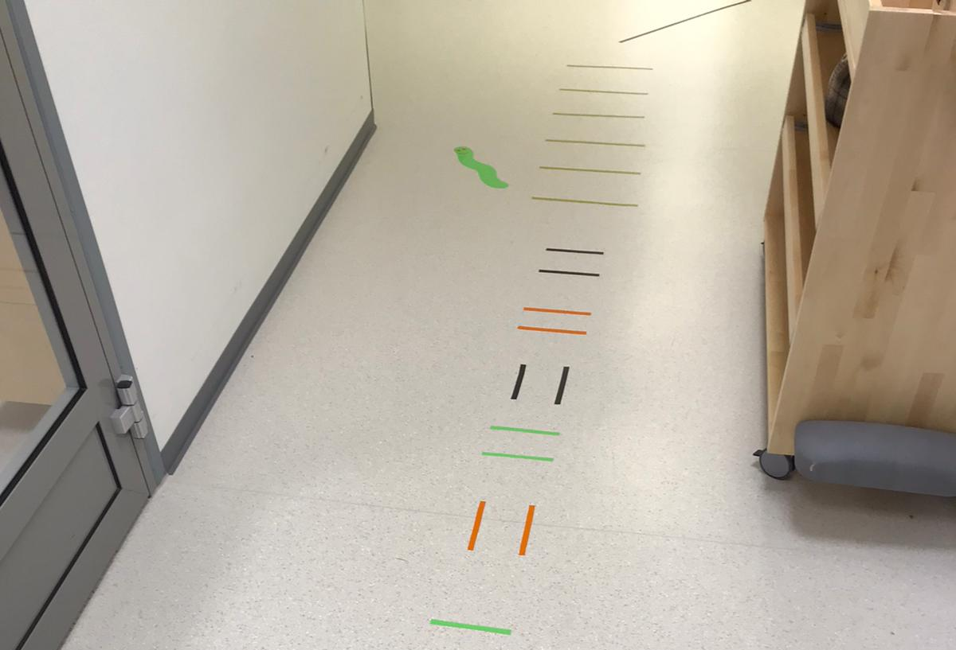
Liikkumistaidot ja lattiateippaukset

Slide 9
Käsittelytaidot
Käsittelytaidoissa liikkeen tuottamiseen kuuluu jokin ulkopuolinen esine, kuten pallo, jonka hallintaa vaaditaan liikkeen tuottamiseksi.
Karkeamotoriset taidot (suurten lihasryhmien yhteistyötä vaativat),
Kehittyvät ensin (edellytys hienomotoristen taitojen oppimiselle)
mm. vieritystä, pyöritystä, työntöä, vetoa, heittoa, kiinniottoa, potkua, pompotusta, lyöntiä ja kuljetusta.
Hienomotoriset taidot (pienten lihasten erityistä tarkkuutta vaativiat)
mm. kengännauhojen solmiminen, piirtäminen, saksilla leikkaaminen ja kirjoittaminen.
Käsittelytaitojen kehittyminen vaatii tasapainotaitojen, liikkumistaitojen ja havaintomotoristen toimintojen yhteistyötä.

Slide 10
Käsittelytaitojen harjoittelu
1-2 vuotias
vierittäminen
työntäminen
vetäminen
3-5 vuotias
Heittäminen
Potkaiseminen
lyönti
6-8 vuotias
yhden käden heitto
kiinniotto
pomputtaminen

Slide 11
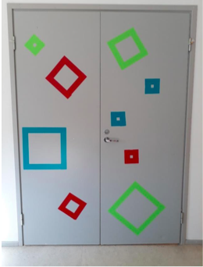
Käsittelytaidot ja lattiateippaukset

Slide 12
Taitojen kehittymiseen vaikuttavia tekijöitä
Kehitys tapahtuu geenien ja elinympäristön yhteisvaikutuksessa
Geenit antavat pohjan motoriselle kehitykselle.
Kasvuympäristö antaa puitteet motoristen toimintojen harjoittamiselle.
Yksilö:
Motorisen oppimisen vaikeudet
Esiintyvyys: 5-6% lapsista
Aivoperäinen vaikeus oppia uusia motorisia taitoja
Toistot ja harjoittelun määrä
Fyysinen ja psyykkinen kehitys
Elintavat
Ympäristö:
Sosiaalinen ja psyykkinen ympäristö
Kannustus, innostus, rohkaisu
Fyysinen ympäristö
Tutkimusten mukaan sisätilat passivoivat lapsia
liikuntavälineet

Slide 13
Kuinka mahdollistaa taitojen kehitys
Huomioi ympäristö
Tue/Sovella
Muokkaa tehtävää/pilko taito → tarjoa mahdollisuuksia onnistua
Selkeät, lyhyet ohjeet
Harjoita
Vähän ja useasti periaatteella
Ihanteellisessa tilanteessa harjoitteet ovat osa arkea
Motivoi
Kannusta ja innosta

Slide 14
Teippauksen suunnittelu ja toteutus
Mitä haluatte teippaukselta eli mitä motorista taitoa haluatte kehittää?
Mihin kohtaan teippaus sopii ja mihin tilanteeseen haluatte lisätä liikettä?
Testatkaa aluksi teippausta pienemmälle ryhmälle ja muokatkaa mahdollisia kohtia tarvittaessa.
Varmistakaa, että tieto teippauksesta on kulkeutunut muulle henkilökunnalle, erityisesti siivoojalle!
Ennen teippausta tulee lattia/seinä puhdistaa huolellisesti.
Pidemmät teippaukset kannattaa tehdä osissa.
Teipit kestävät pidempään, kun niiden kulmat pyöristää. Rispaantunut teippi tulee poistaa ja korvata uudella.
Teipatessa pidä yksi reuna ilmassa, siltä varalta, jos teippi menee vinoon tai väärään kohtaan.
Lopuksi painele teippi huolellisesti kiinni alustaan.
Muista vaihtaa teippejä säännöllisesti lapsen kehittymisen, mutta myös hygieenisten syiden takia!

Slide 15
Lähteet:
Aktiivistet teippaukset – opas (2020) https://www.liikkuvavarhaiskasvatus.fi/sites/www.ilokasvaaliikkuen.fi/files/kuvat/aktivoivien_teippausten_opas.pdf
Opas 1-6 vuotiaan lapsen motorisen kehityksen tukemisesta(2014) https://www.jikky.fi/files/2607/Valmis_JIK_Opas_1-6_lapsen_motorisen_kehityksen_tukemisesta.pdf
3–10-VUOTIAIDEN LASTEN MOTORISET PERUSTAIDOT (2016) https://www.lts.fi/media/lts_vertaisarvioidut_tutkimusartikkelit/2016/lt_6-16_tutkimusartikkelit_rintala_lowres.pdf
PÄIVÄKOTIEN LIIKUNTAOLOSUHTEIDEN YHTEYS LASTEN MOTORISIIN TAITOIHIN (2019) https://www.lts.fi/media/lts_vertaisarvioidut_tutkimusartikkelit/2019/lt_2-3_19_tutkimusartikkeli-saakslahti_lowres.pdf
Motoristen taitojen kehitys https://julkaisut.valtioneuvosto.fi/bitstream/handle/10024/75406/OKM22.pdf?s#page=34
Motoriikan haasteet tukea ja apua skillilataamosta https://bin.yhdistysavain.fi/1592618/U2JXSQaS1IdTyGkdeBHn0S_Trj/Skillilataamo.pdf
Moto taituriksi- opas (2009) https://mieli.fi/sites/default/files/materials_files/moto_taituri-_opas.pdf
2-5-vuotiaiden lasten motoristen perustaitojen havainnointilomake Seinäjoen kaupungin varhaiskasvattajille (2018) https://www.seinajoki.fi/wp-content/uploads/2020/04/Rosental-ja-Vikman-2-5-vuotiaiden-lasten-motoristen-perustaitojen-havannointilomake.pdf
2–3-vuotiaan lapsen motorisen kehityksen tukeminen https://www.theseus.fi/bitstream/handle/10024/154027/Saarinen_Roosa_Tykkylainen_Sonja.pdf?sequence=1
Motoriikan säätely ja motorinen oppiminne (2011) K. Kauranen

